Slide 1
第1章
操作系统概述

Slide 2
本章内容提要
■什么是操作系统
■操作系统的地位和特征
■操作系统的主要功能
■操作系统的基本类型
■操作系统主要结构
■ UNIX和Linux系统核心结构

Slide 3
1.1 操作系统概念
计算机系统是由硬件和软件组成的
●硬件是指计算机物理装置本身。是软件建立与活动的基础
●简言之，软件是计算机执行的程序。是对硬件进行管理和功能扩充

Slide 4
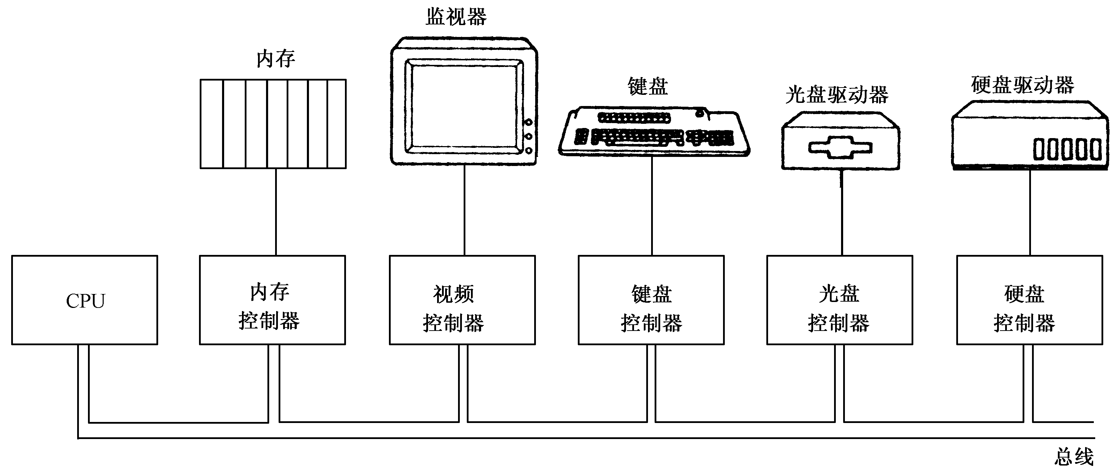
1.1.1 计算机硬件结构

Slide 5
■指令是控制计算机执行某种操作（如加、减、传送、转移等）的命令。
■特权指令是一类具有特殊权限的指令，只用于操作系统或其他系统软件，普通用户不能直接使用。
■非特权指令也称为用户指令或普通指令，是普通用户能够直接使用的指令。这是指令集中除特权指令外的所有指令。
■CPU的两种运行模式：内核态（又称核心态、系统态、管态）和用户态（又称目态）。

Slide 6
1.1.2 系统初启一般过程
■硬件检测 :CPU 实模式,ROM-BIOS 自检
■加载引导程序:引导扇区,加载内核,进入保
护模式
■初始化内核:CPU;内存,I/O,内核线程;设备,
文件系统
■用户登录 : 创建login 进程, 人机交互登录

Slide 7
1.1.3 什么是操作系统
■操作系统作为扩展机器
●抽象是管理复杂事物的一个关键。
●通常把裸机之上覆盖各种软件，从而形成功能更强的机器称为扩展机器或虚拟机。
■操作系统作为资源管理器
① 监视各种资源，随时记录它们的状态；
② 实施某种策略以决定谁获得资源，何时获得，获得多少；
③ 分配资源供需求者使用；
④ 回收资源，以便再分配。
用户与硬件系统之间的软件接口
使用户能通过操作系统方便地使用计算机。

Slide 8
■操作系统的用户观点和系统观点
■操作系统定义及其理解
●操作系统是控制和管理计算机系统内各种硬件和软件资源、有效地组织多道程序运行的系统软件（或程序集合），是用户与计算机之间的接口。
★操作系统是软件，而且是系统软件
★它的基本职能是控制和管理系统内各种资源，有效地组织多道程序的运行。
★它提供众多服务，方便用户使用，扩充硬件功能。

Slide 9
1.1.4 操作系统的目标和地位
■操作系统的目标
高效性 :吞吐量大
方便性 :普通用户操作方便,程序员调用方便
安全性 :权限
鲁棒性（robust）: 健壮性,可靠性
移植性 : 不同平台的互换性

Slide 10
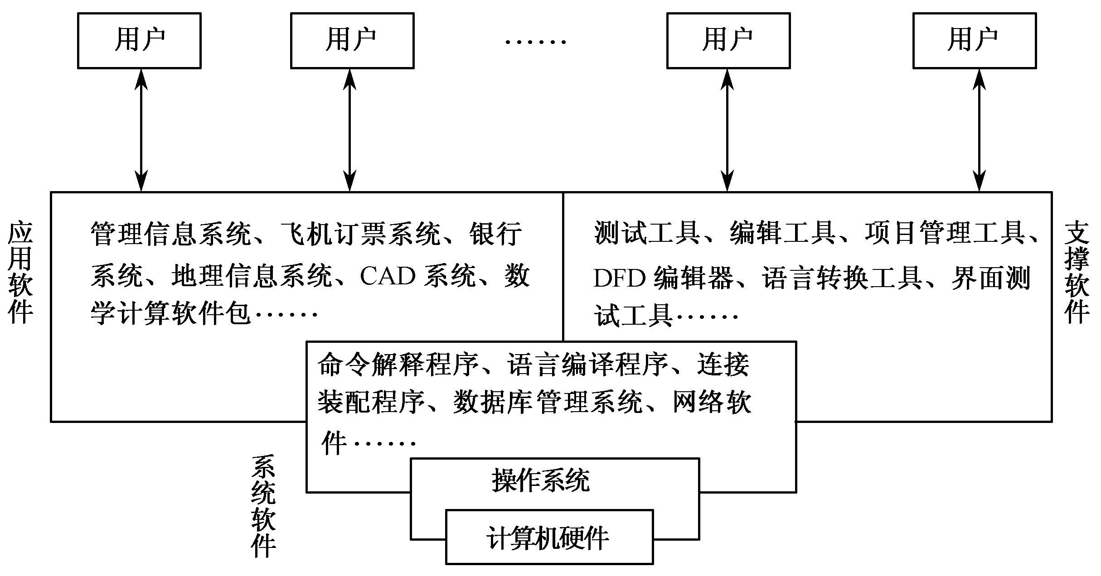
■操作系统的地位
计算机系统的层次关系

Slide 11
●硬件是软件建立与活动的基础，而软件是对硬件进行管理和功能扩充。
▲软件通常可分为三大类：
系统软件——对计算机系统的资源进行控制、管理，并为用户的使用和其他程序的运行提供服务。
应用软件——是为解决某一类应用需要或某个特定问题而设计的程序。
支撑软件——是辅助软件技术人员从事软件开发工作的软件。

Slide 12
1.1.5 操作系统的特征和服务
■操作系统的特征
●并发
两个或多个活动在同一给定的时间间隔中进行。
●共享
计算机系统中的资源被多个进程所共用。
●异步性
系统中各种事件发生顺序的不可预测性。另外，同一程序在相同的初始数据下，无论何时运行都应获得同样的结果。
●抽象性
抽象是把复杂事情简单化的有效方式。

Slide 13
■操作系统提供的服务和方式
⑴ 服务项目
程序执行 I/O操作 文件系统管理 出错检测 通信 资源分配 统计 保护
⑵ 服务方式
①系统调用
系统调用是操作系统提供的、与用户程序之间的接口，也就是操作系统提供给程序员的接口。它一般位于操作系统核心的最高层。
从感觉上系统调用类似于过程调用，都由程序代码构成，使用方式相同——调用时传送参数。

Slide 14
●两者有实质差别：过程调用只能在用户态下运行，不能进入核心态；而系统调用可以实现从用户态到核心态的转变。
系统调用可分为5个类别：进程控制、文件管理、设备管理、信息维护和通信。
② 系统程序
它们解决带共性的问题，并为程序的开发和执行提供更方便的环境。
▲系统程序不是操作系统的组成部分
★最重要的系统程序就是命令解释程序

Slide 15
1.2 操作系统的主要功能
1．存储管理
内存分配
地址映射
内存保护
内存扩充

Slide 16
2．进程和处理机管理
作业和进程调度
进程控制
进程通信

Slide 17
3．文件管理
文件存储空间的管理
文件操作的一般管理
目录管理
文件的读写管理和存取控制

Slide 18
4．设备管理
缓冲区管理
设备分配
设备驱动
设备无关性

Slide 19
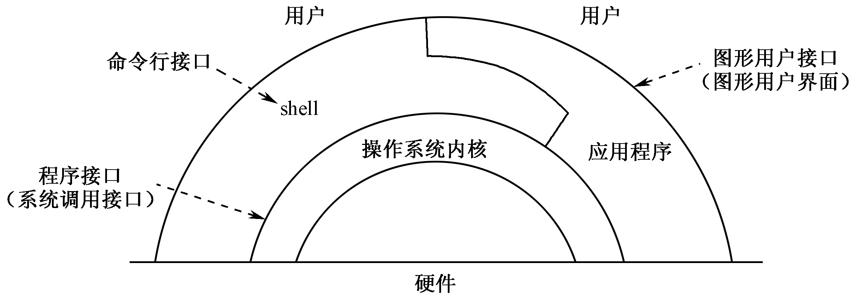
5．用户接口
●程序接口
#include <sys/types.h>
#include <sys/stat.h>
#include <fcntl.h>
……
fd=open("file.c",2);
●命令行接口
$ date
●图形用户接口（GUI）

Slide 20
1.3 操作系统的形成和基本类型
1.3.1操作系统的形成和发展
1．手工操作阶段
2．早期批处理阶段
●早期联机批处理 单道批处理
●早期脱机批处理 “脱机”批处理
3．多道批处理系统
多道程序设计的基本思想

Slide 21
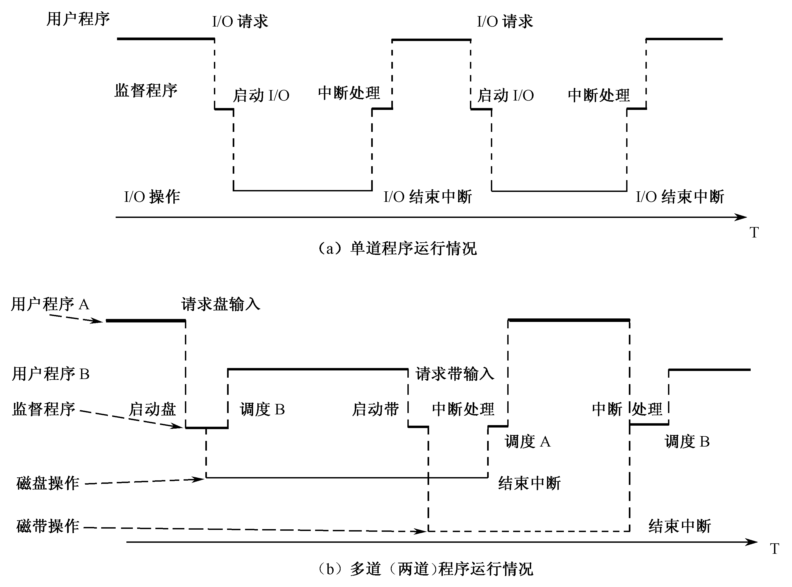
单道和多道程序运行情况

Slide 22
  ●多道程序设计：
  在内存中同时存放多道程序，在管理程序的控制下交替地执行。这些作业共享CPU和系统中的其他资源。
●并发：多道程序在CPU上交替运行
●系统吞吐量：
在一段给定的时间内，计算机所能完成的总工作量。
4．操作系统的发展

Slide 23
1.3.2 操作系统的基本类型
★最基本类型
●批处理系统
●分时系统
●实时系统
以后又发展出：网络操作系统、分布式操作系统等

Slide 24
⒈ 批处理系统
作业是用户定义的、由计算机完成的工作单位。
通常包括一组计算机程序、文件和对操作系统的控制语句。
作业控制语言（JCL）
作业步是由作业控制语句明确标识的计算机程序的执行过程
特点
●多道：系统在内存中存放多个作业，并且在外存上还保存大量的后备作业。
●成批：系统按批次调度作业，而在系统运行过程中不允许用户和机器之间发生交互作用。

Slide 25
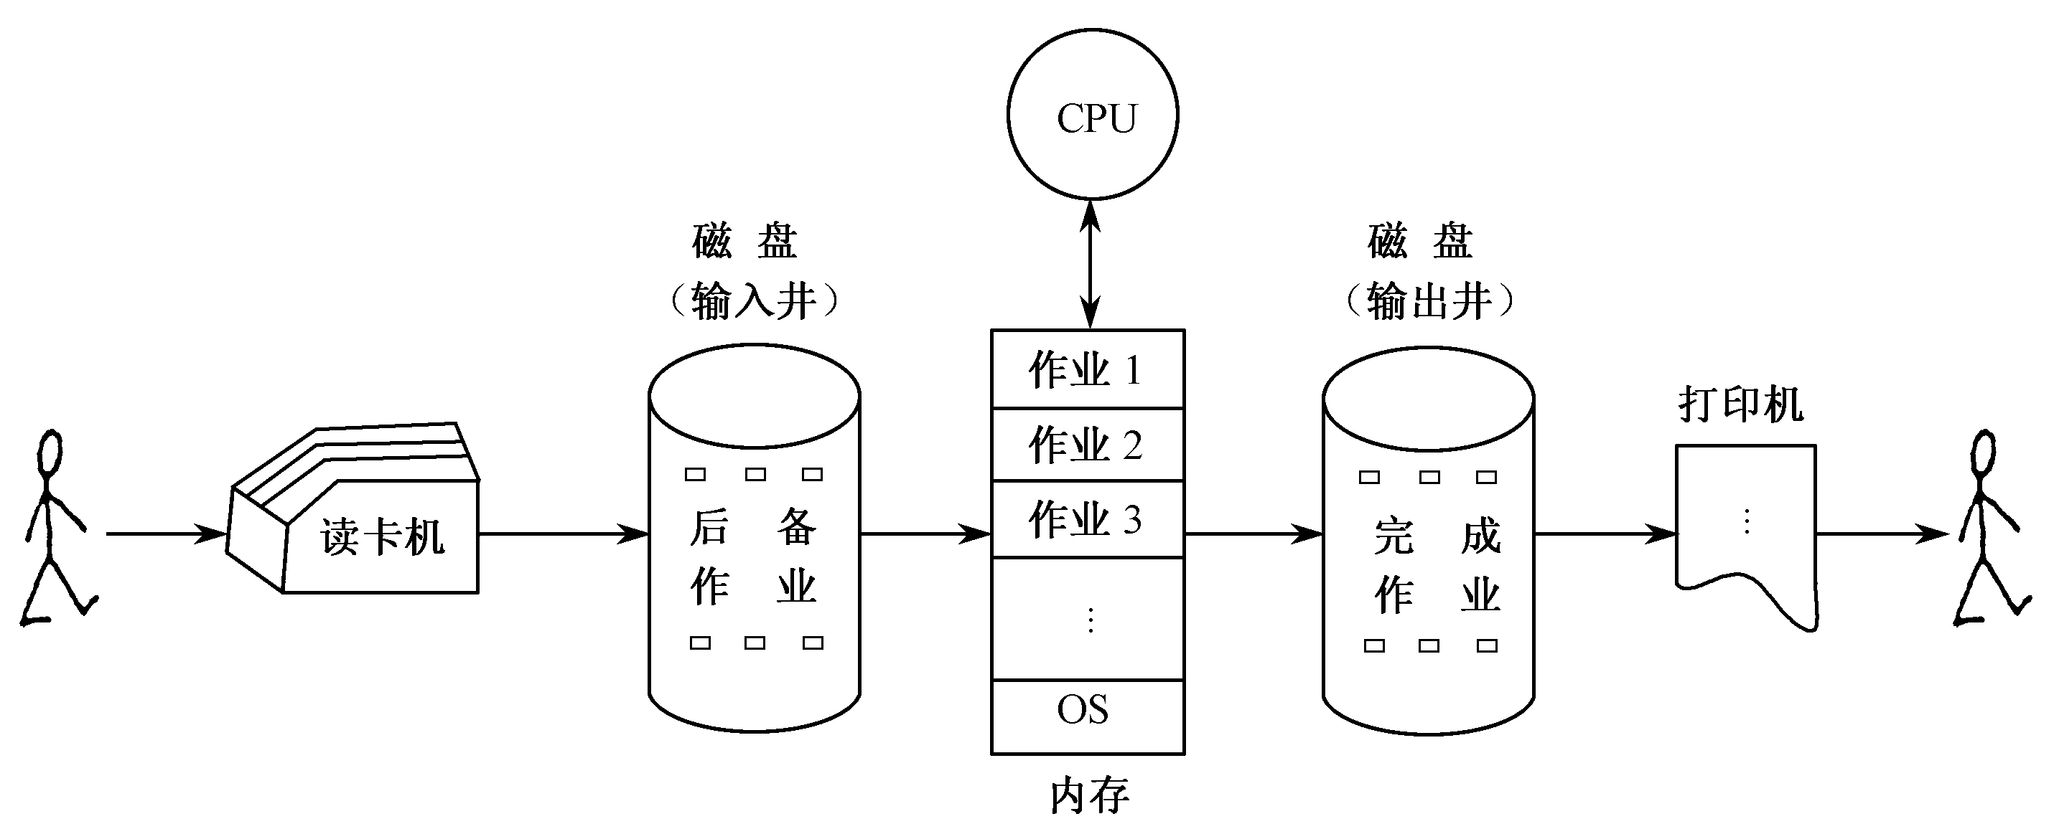
多道批处理系统中的作业流程

Slide 26
2. 分时系统
●分时：广义上，是指对时间的共享。
在分时系统中，分时主要是指若干并发程序对CPU时间的共享
并行：是指在同一时刻有两个或两个以上的活动发生。
时间片

Slide 27
分时系统
基本特征
●同时性
●交互性
●独立性
●及时性
主要优点
●人机交互友好
●应用方便
●资源共享

Slide 28
3.实时系统
■实时系统的引入
实时系统——具有实时特性，能够支持实时控制系统工作的操作系统。
重要特征：对时间有严格限制和要求
三种典型应用形式
▲过程控制系统
▲信息查询系统
▲事务处理系统

Slide 29
■实时系统与分时系统的差别
交互性
实时性
可靠性

Slide 30
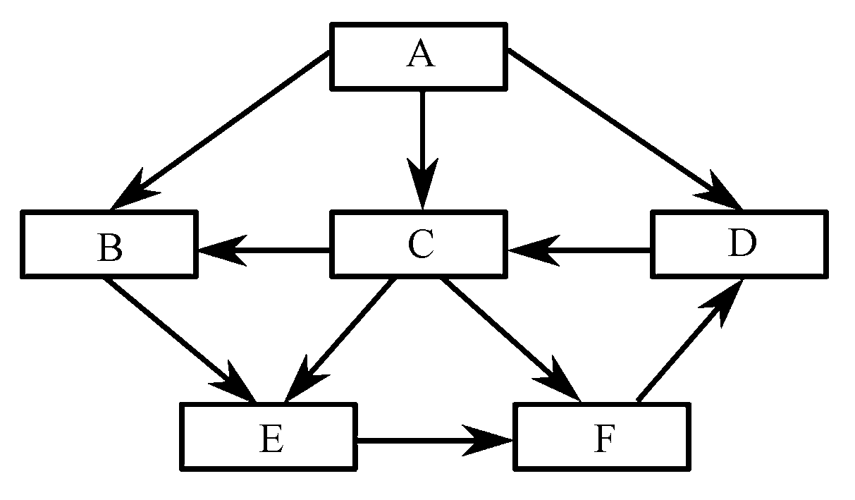
1.4 操作系统结构设计
■单体系统
模块就是完成一定功能的
子程序，它是构成软件的
基本单位。
●优点：任意调用，
耦合紧密，实现的效率高
▲缺点：结构关系不清晰，
难于进行修改，
系统的可靠性降低
模块调用示意图

Slide 31
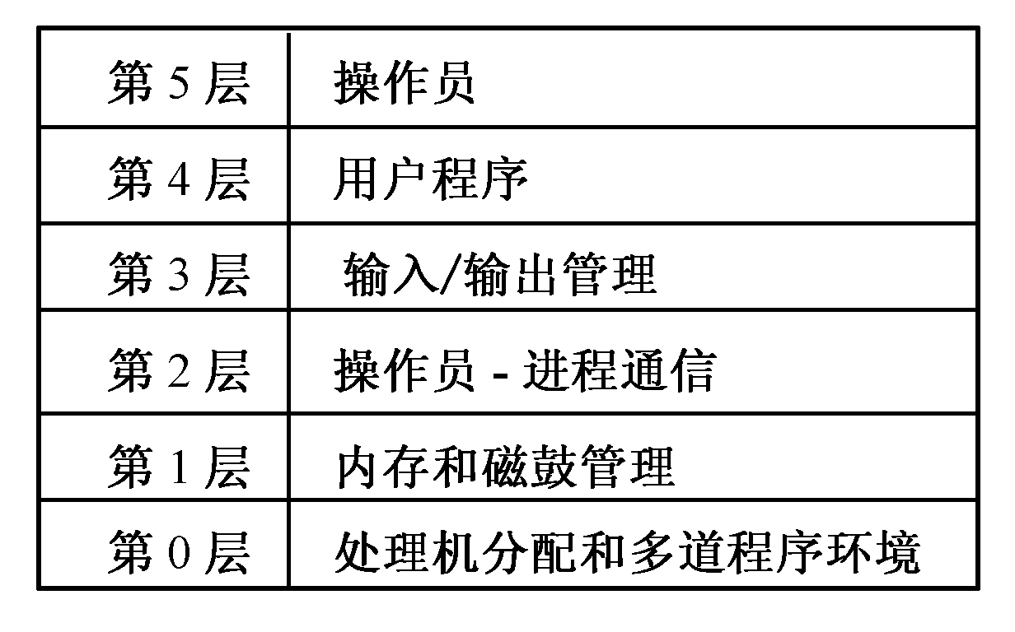
■层次式系统
THE操作系统的层次结构
●具有单体系统的长处
●新优点——结构关系清晰，提高系统的可靠性、可移植性和可维护性。

Slide 32
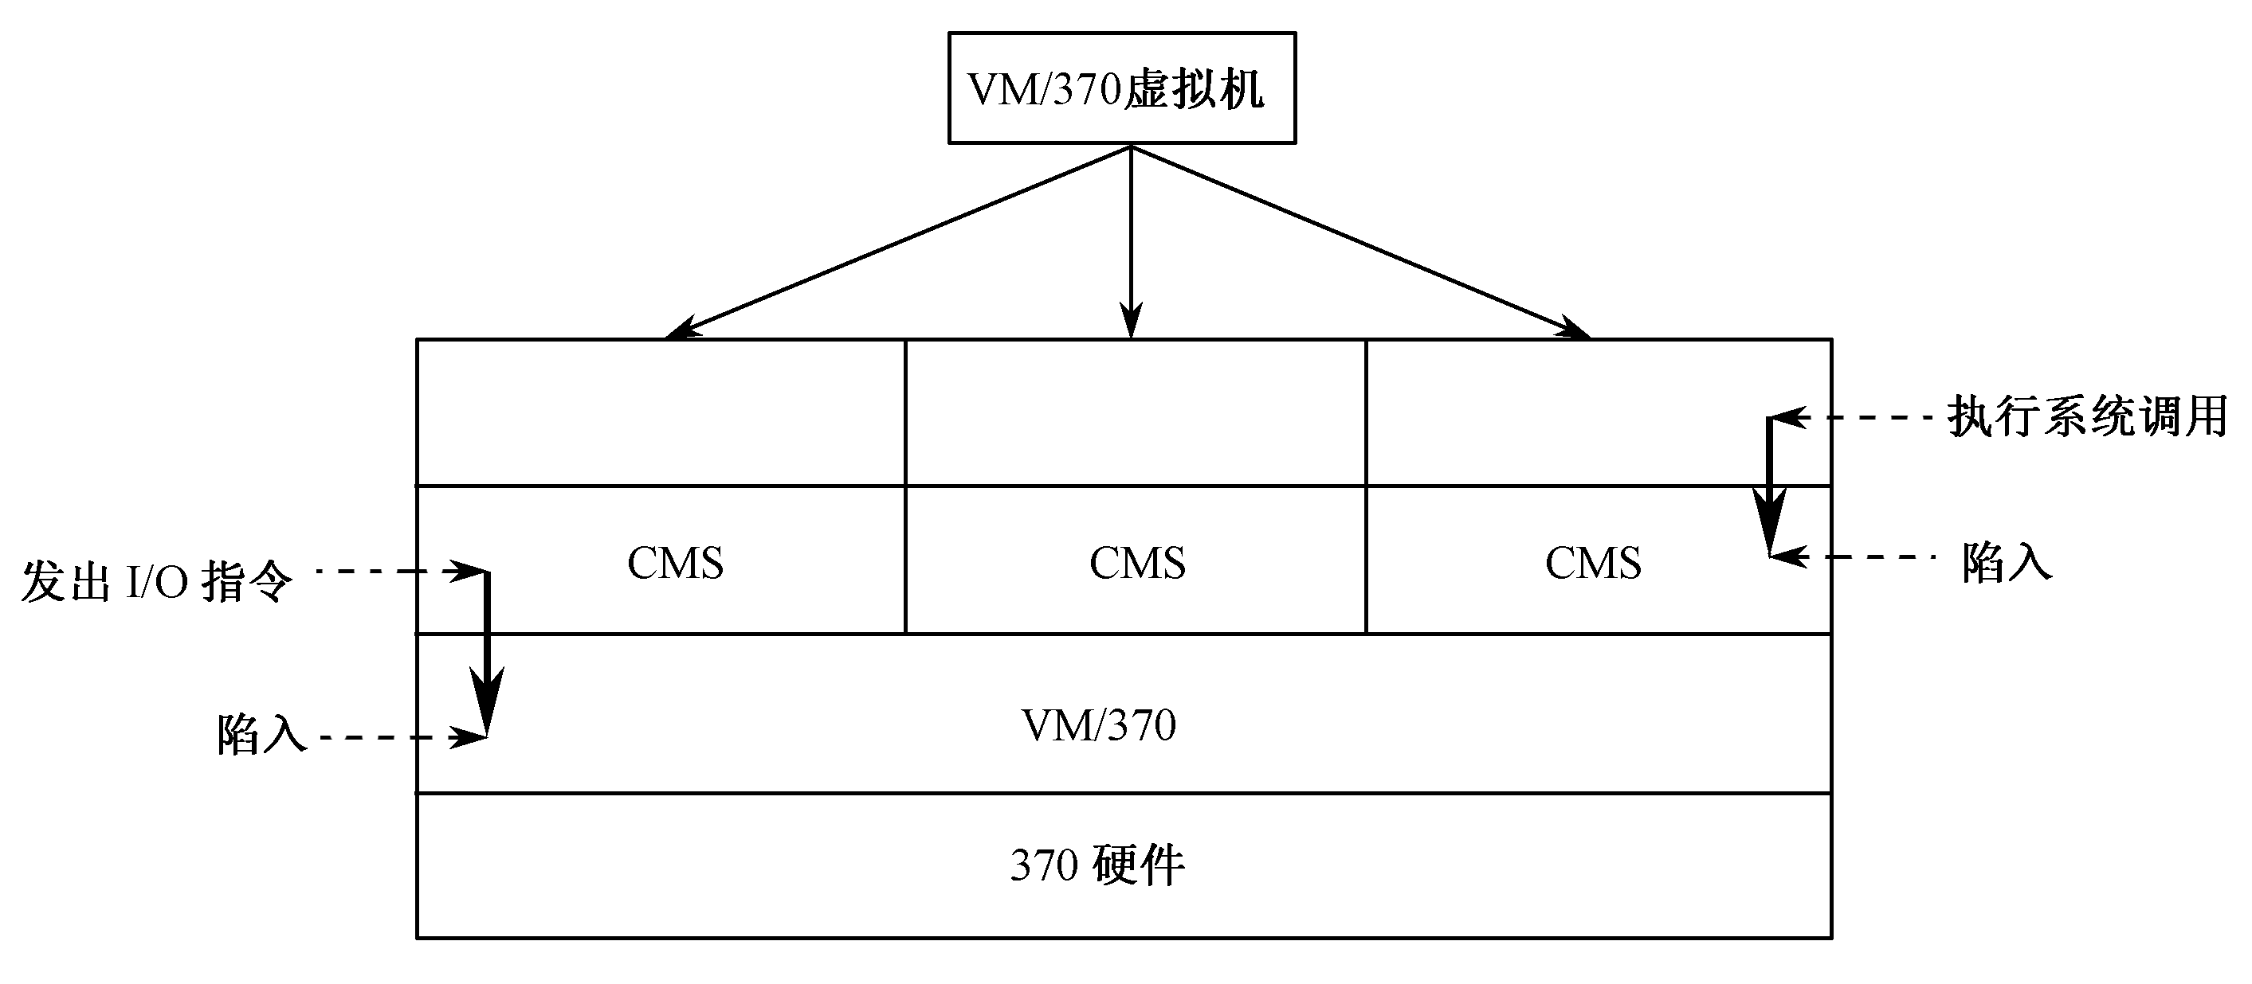
■虚拟机结构
这些虚拟机仅仅是裸机硬件的复制品
带CMS的VM/370结构
●通过共享物理机器资源来实现
●主要优点
★同时运行多个操作系统 ★系统安全,有效地保护系统资源
★提供良好的工作环境 ★组建虚拟网络

Slide 33
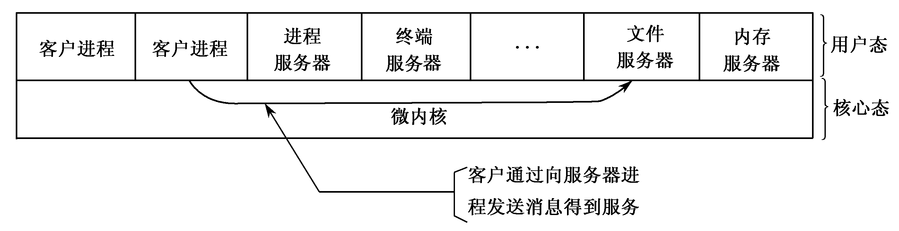
■客户-服务器系统
基于微内核的客户-服务器系统模型
●微内核
把实现扩展机器功能的这部分代码向上移入更高层次中，从而尽可能地使操作系统保持最小的核心

Slide 34
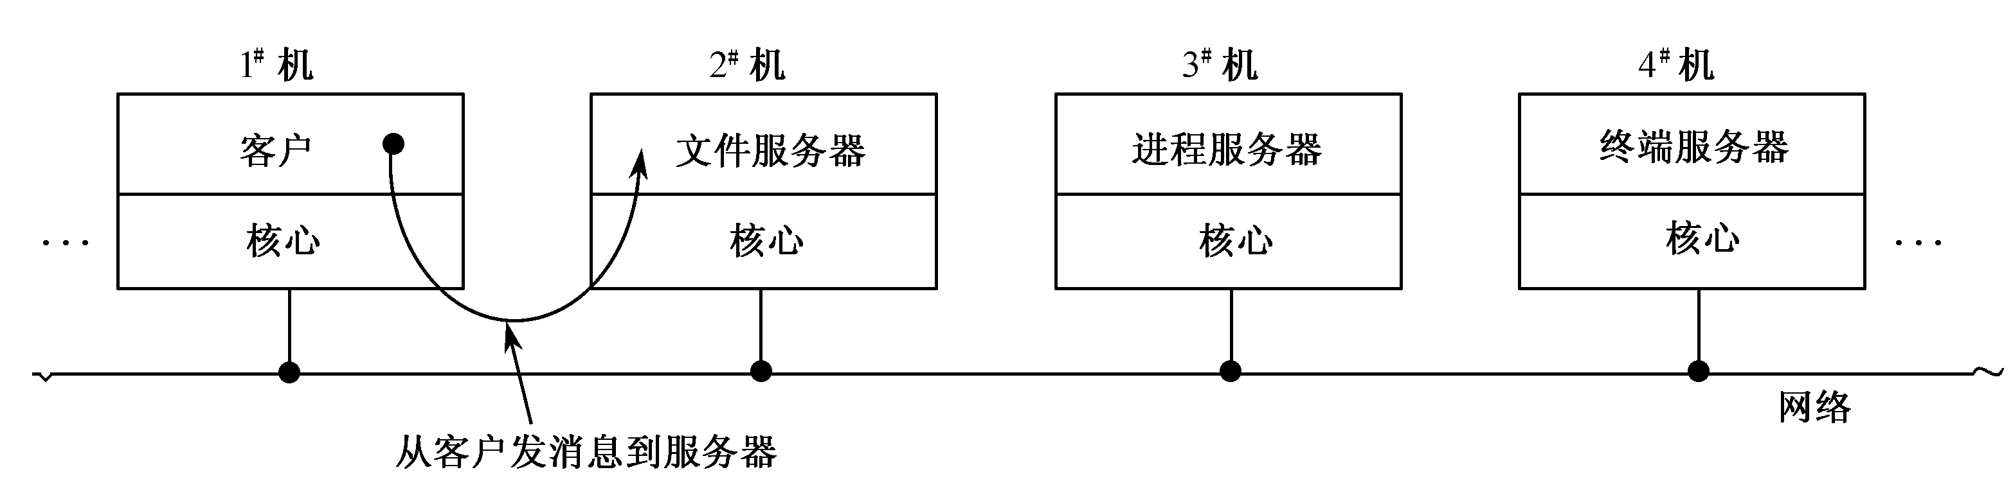
客户-服务器系统
●适于在分布式系统中应用
分布式系统中的客户-服务器模型

Slide 35
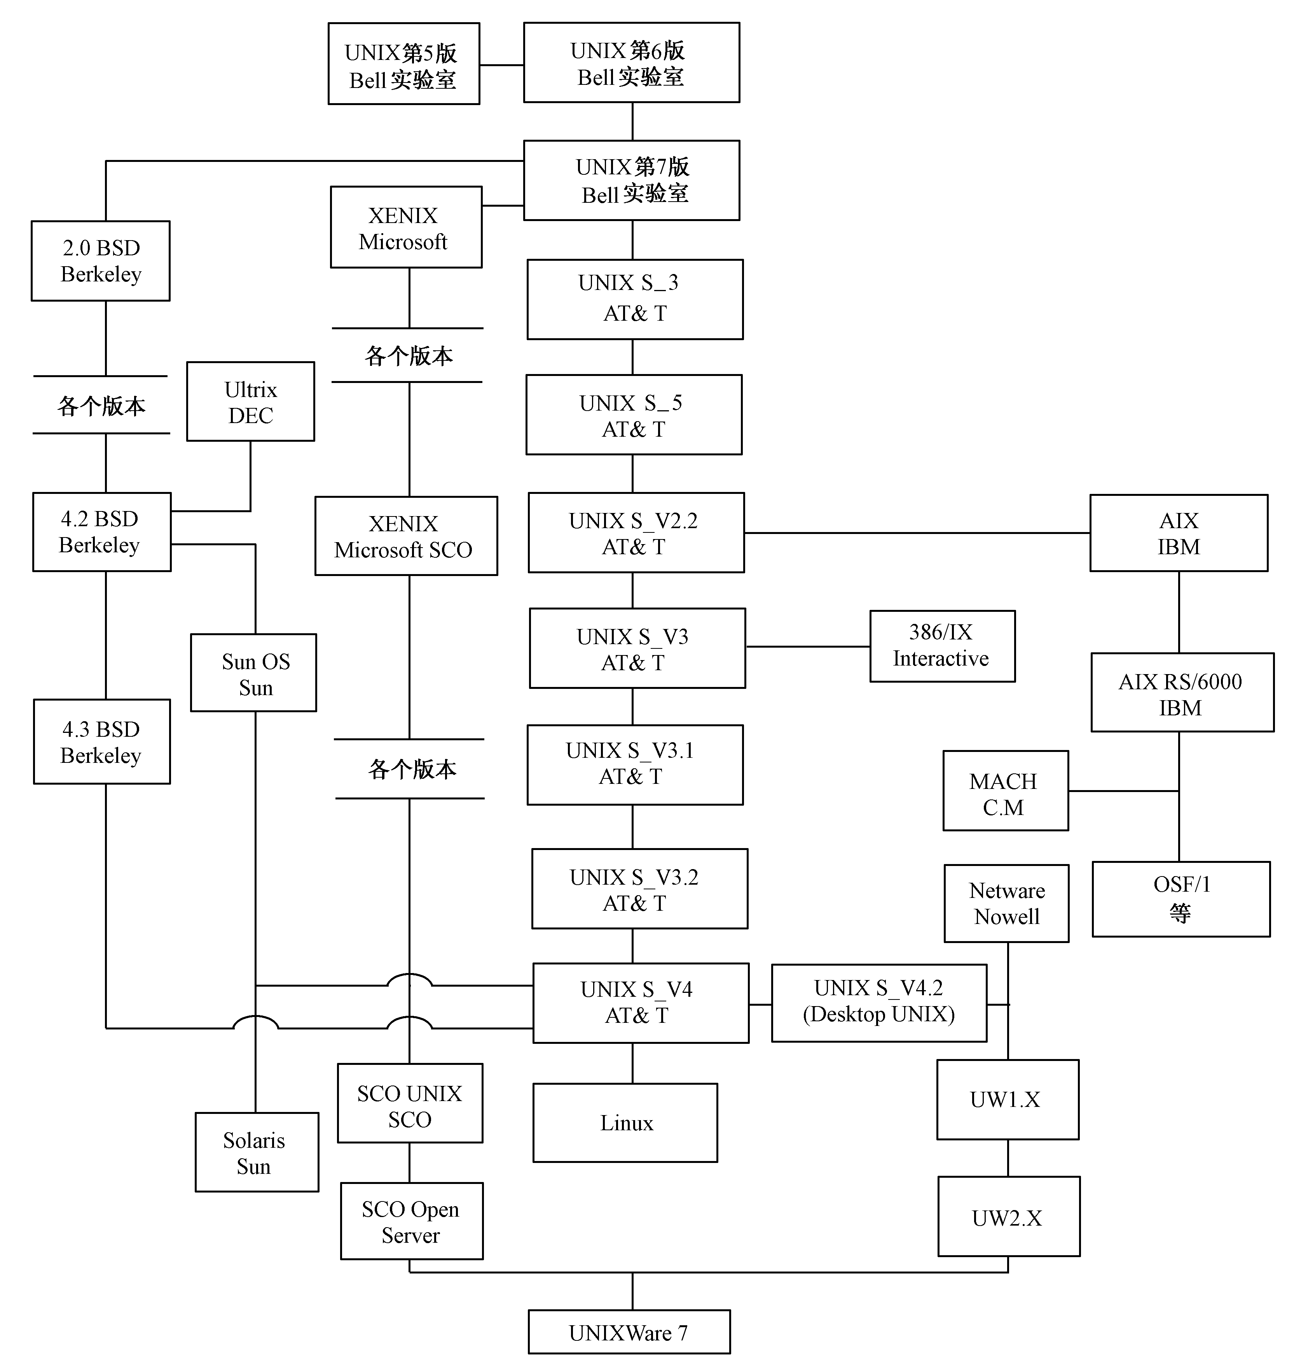
1.5 UNIX和Linux系统核心结构
■ UNIX系统
UNIX族系演变过程

Slide 36
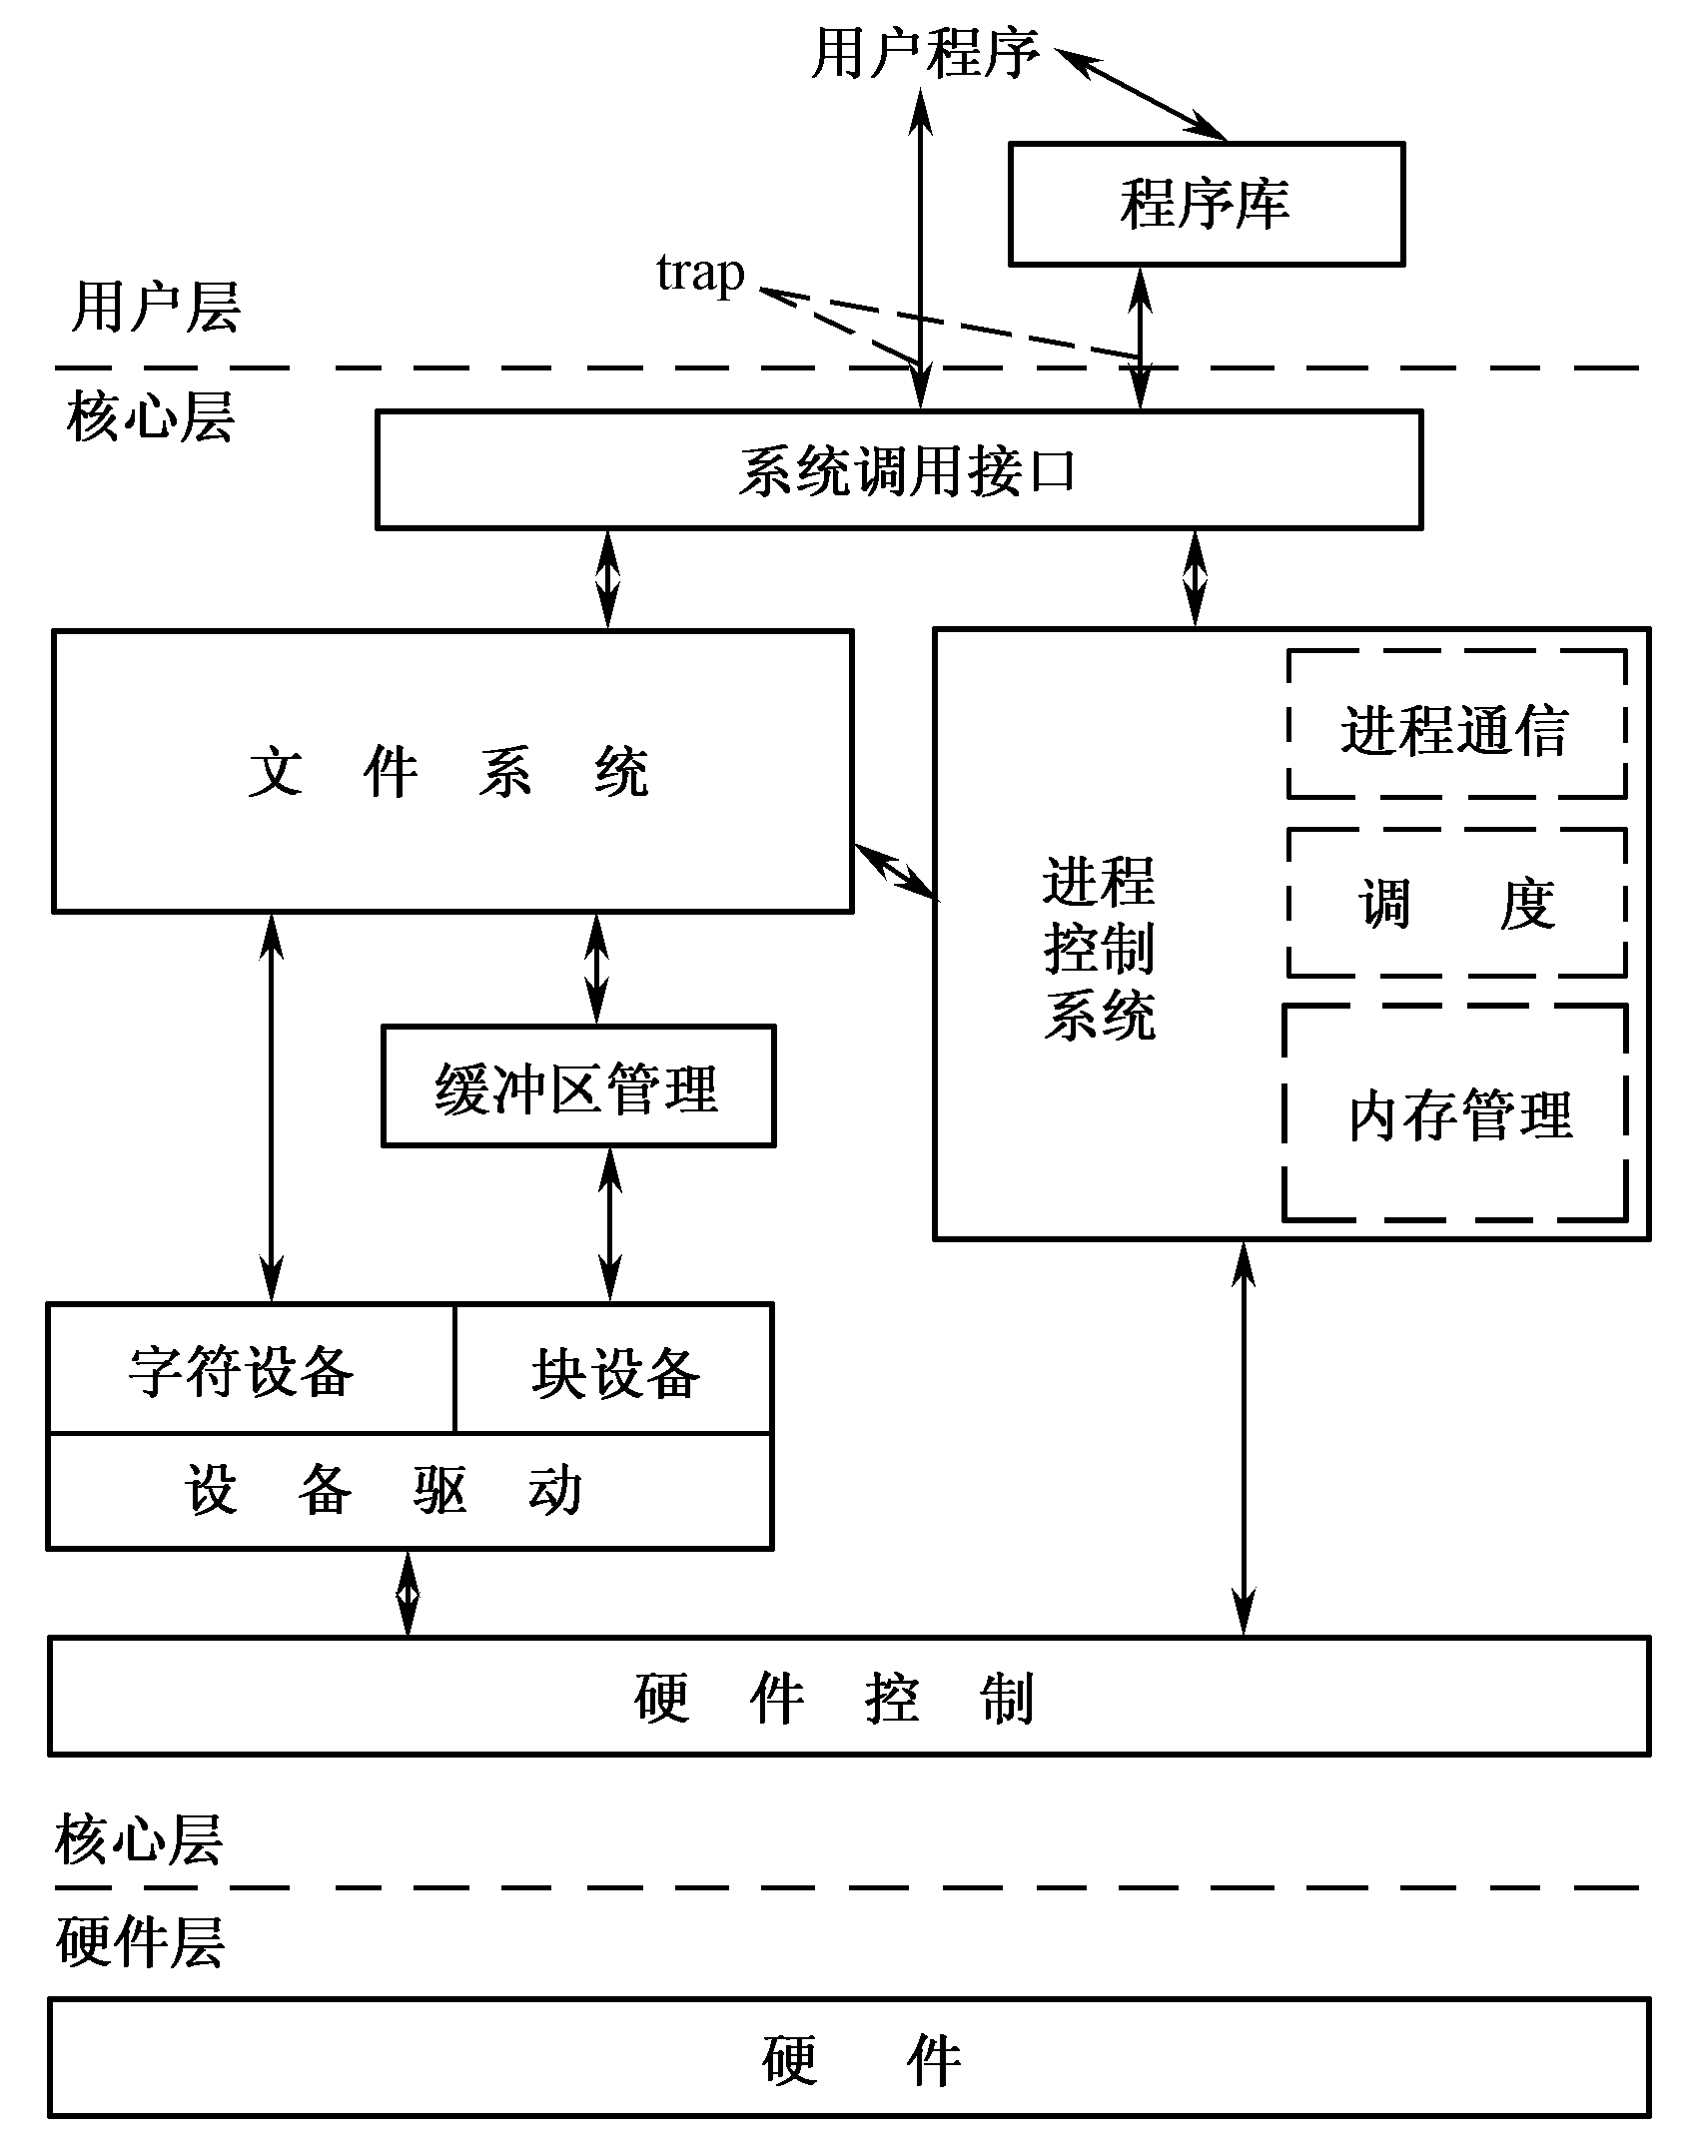
UNIX系统可分为三层：靠近硬件的底层是内核，即UNIX操作系统常驻内存部分；核心外的中间层是shell层；最高层是应用层。

Slide 37
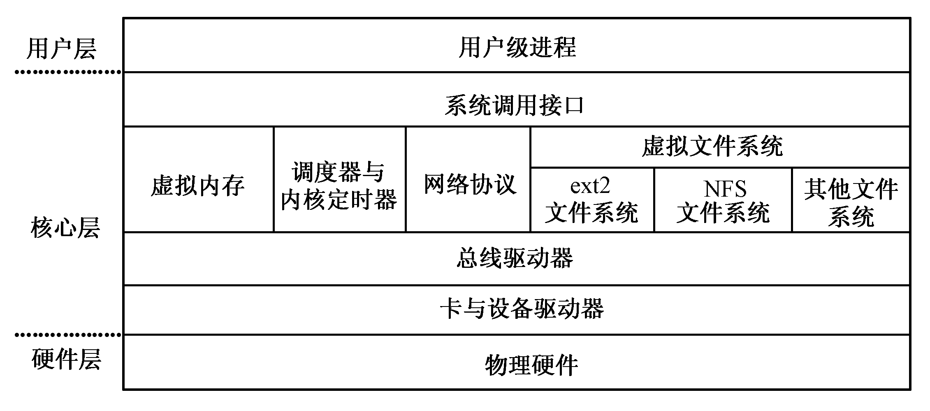
■ Linux系统
具有一系列显著特点:
●与UNIX兼容
●自由软件，源码公开
●性能高，安全性强
●便于定制和再开发
●互操作性高
●全面的多任务和真正的
32位操作系统
Linux系统内核结构框图

Slide 38
Bye!
下一章(NEXT)：
==➔
第2章-进程管理

